Slide 1


Научно-исследовательская работа студентов на ФБГиЗ в 2016/2017 уч.г.

Slide 2
Цель НИРС – развитие научного потенциала студентов, стимулирование их активности в проведении научных исследований и решении актуальных проблем.
Показатели НИРС
Публикации: тезисы, статьи, патенты и т.п.
Массовые состязательные мероприятия: олимпиады, конкурсы, выставки
Организация и проведение вузом массовых научно-технических мероприятий: конференций, семинаров, школ-исследователей
Участие студентов в кружках, проблемных группах, СНО

Slide 3
Общая характеристика состояния НИРС на ФБГиЗ

Slide 5
Научные публикации

Slide 7
Распределение публикаций по преподавателям
Количество опубликованных работ:
По 1 – Банаева С.Ч., Урбанова Ч.Б., Болхосоева Е.Б., Иванова О.А., Дмитриева А.В., Елаев Э.Н., Абашеев Р.Ю., Доржиева О.Д., Максарова Д.Д.
По 2 - Баханова М.В., Басхаева Т.Г., Хышектуева Л.В., Валова Е.Э.
По 3 – Буянтуева Л.Б., Гончиков Ц.Д.,
По 4 – Цыренова М.Г., Григорьева М.А.,
По 6 – Холбоева С.А., Намзалов Б.Б.
По 10 – Цыдыпова М.В.
По 20 – Пыжикова Е.М.

Slide 8
Студенческие работы, поданные на конкурсы на лучшую НИР
№ | ФИО студента - участника | Курс, кафедра, направление подготовки | Наименование конкурса, место и дата проведения, организатор (принимающая сторона) | Название проекта | Ф.И.О. руководителя команды, уч. степень, уч.звание | Результат участия (указать занятое место)
 | Самаева А.Б. | 4 курс, кафедра ботаники, биология | Конкурс на лучшую студенческую научную работу по естественным наукам БГУ, 6.06.2016 | Анализ эфирных масел подземных органов Valeriana trnsajenisseensis и Valeriana officinalis L. | Холбоева С.А., канд. биол.наук, доцент | 1 место
 | Столбовская К.А. | 1 курс магистратуры, кафедра ботаники, биология | Конкурс на лучшую студенческую научную работу по естественным наукам БГУ, 6.06.2016 | Определительная система семейства Норичниковые Scrophulariaceae республики Бурятия. | Пыжикова Е.М., канд. биол.наук. | -
 | Новолодский И.В. | 2 курс, кафедра ботаники, биология | Конкурс на лучшую студенческую научную работу по естественным наукам БГУ, 6.06.2016 | Определительная система семейства Лютиковые (Ranunculaceae Juss) республики Бурятия | Пыжикова Е.М., канд. биол.наук. | -
 | Шарчулуун Ариунболд, Тогоо Цэрэнпагам, Нандавсурэн Тогтохжаргал | 2, 01250м, география | Конкурс на лучшую студенческую научную работу по естественным наукам БГУ, 6.06.2016 | Развитие туризма в Монголии | Болхосоева Е.Б., канд.геог.наук., доц. | -
 | Эрдынеева И.А. | 1 курс магистратуры, Зоологии и экологии, Биология | Конкурс на лучшую студенческую науку БГУ | Мезофауна трансформированных экосистем вблизи населеных пунктов Иволгино-Удинской котловины | Доржиева О.Д., канд. биол. наук, доцент | -

Slide 9
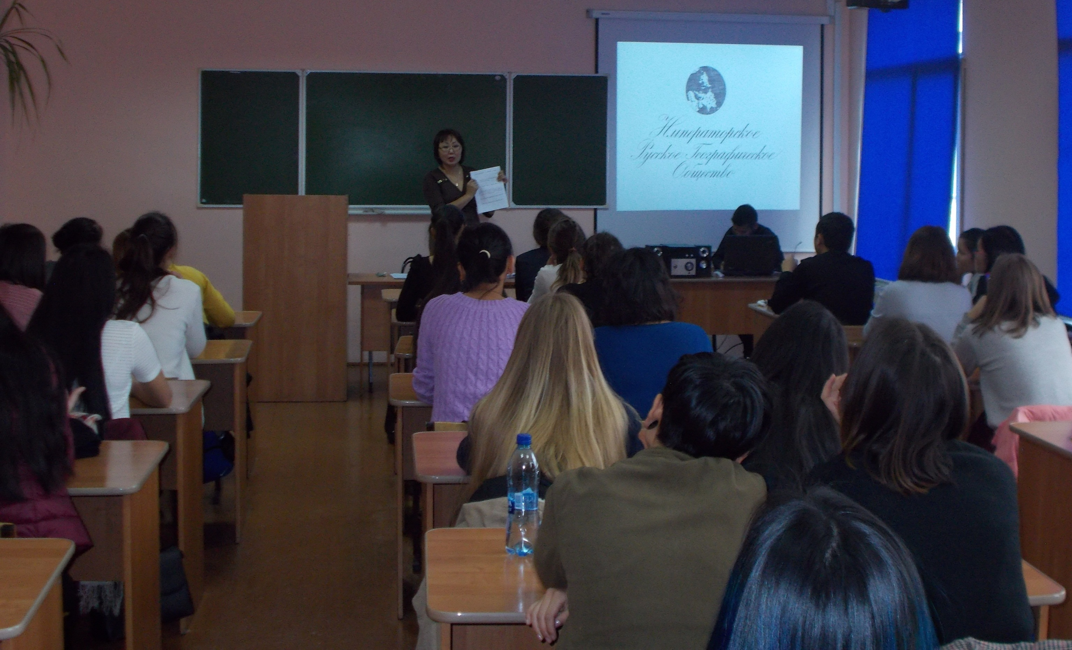
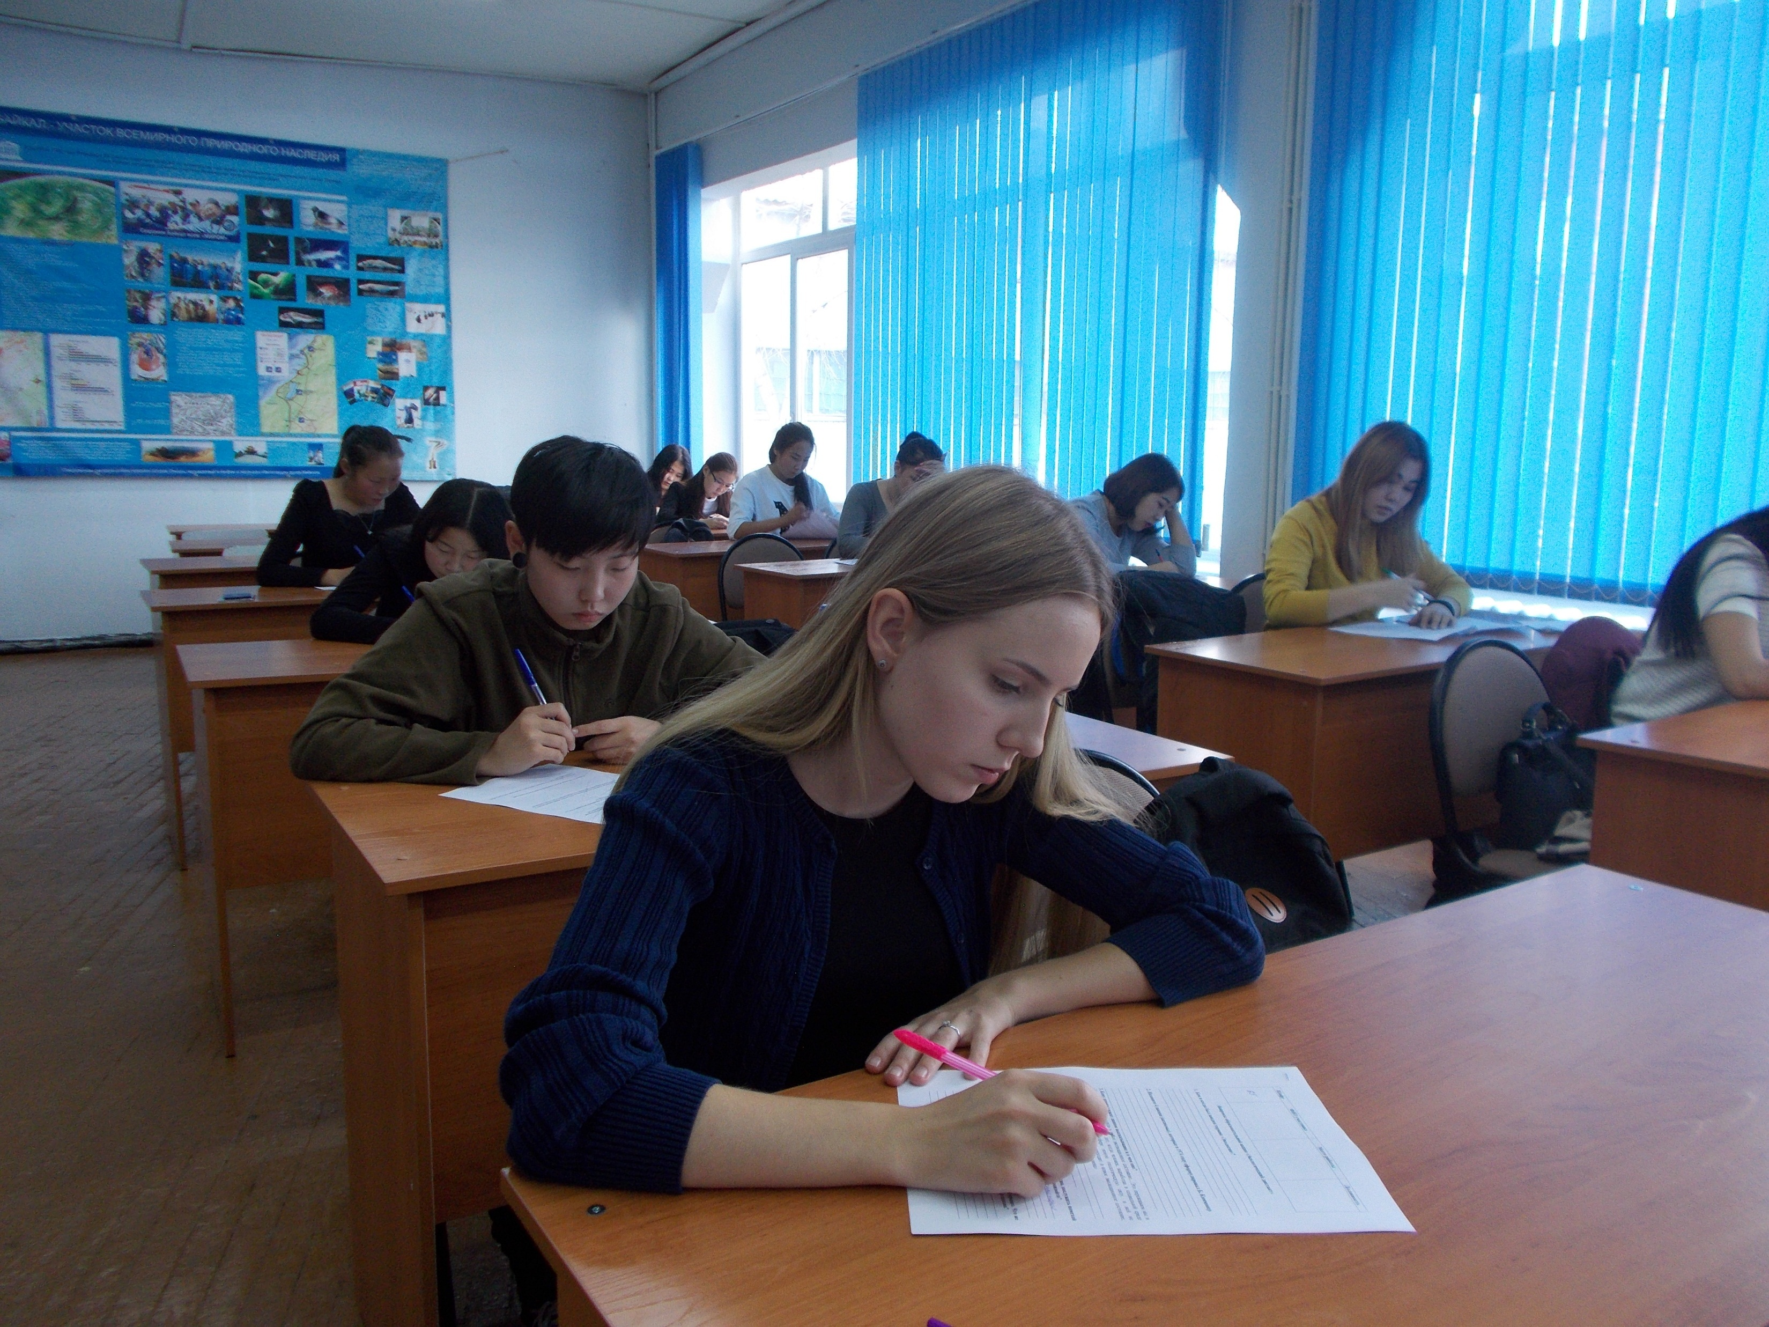
Студенты, участвовавшие в олимпиадах
- Всего | 72
- Международных
- Всероссийских
- Региональных | 13
- Внутривузовских | Экологический диктант 59

Slide 10
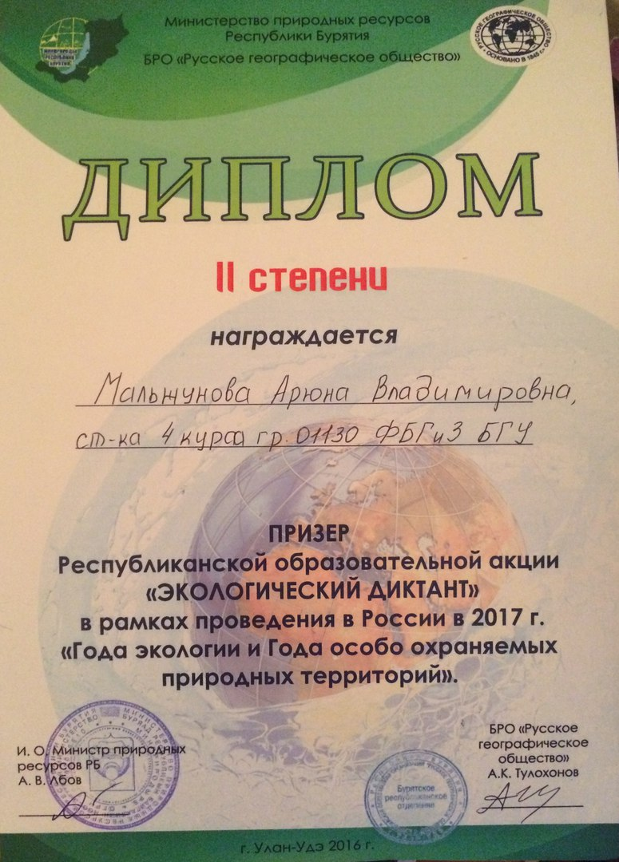
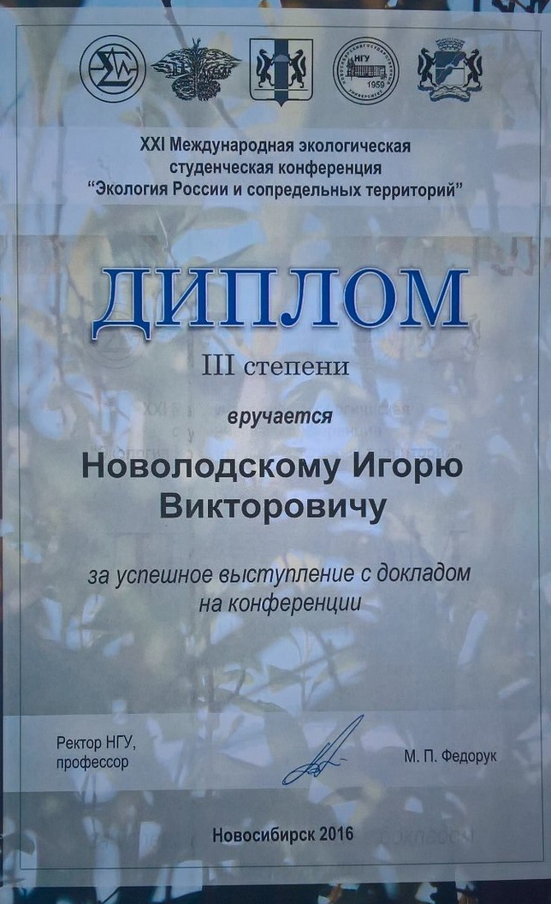
Медали, дипломы, грамоты и т.п.

Slide 11
Межвузовские олимпиады
 | Викулин А., Зомонов Б., Хохлова М., Саая С., Гаврилова Т., Карыма А. | 2, 01250, география | Олимпиада по географии | Региональный | Валова Е.Э., к.г.н., доц. | Викулин А. 1 место, Зомонов Б., 2 место Хохлова М., 3 место
 | Гомбоев Гэсэр | 4 курс, Зоологии и экологии, Биология | ХХIХ Республиканская олимпиада по экологии студентов образовательных заведений высшего образования, 21 марта 2016 года, БГСХА. | Республиканский | Бадмаева Е.Н. канд.биол.наук | Общекомандное 2 место Личное первенство 1 место
 | Тумурова Оюна |  |  |  |  | Личное первенство 2 место
 | Аюшеева Туяна |  |  |  |  | Личное первенство 2 место
 | Иванова Зина Тюменцева Ольга

Slide 12
Научные кружки
№ | Виды НИРС (название кружка, проблемной группы) | Ф.И.О. руководителя, уч. степень, уч. звание, должность | Ф.И.О. студента, номер группы, курс
 | Растительный мир Бурятии | Цыренова М.Г., ст. преп., канд.биол.наук., | 6 человек (4 курс, 01130 - Голендухин Е., Цыбиков А., Мункуева Т., Китонова Н., Балданова Т., Цыбикова К.)
 | Комнатное цветоводство | Пыжикова Е.М., доцент, канд.биол.наук, | 17 человек (4 курс, 01130 – Кучумова А., Козина Е., Ринчинова С., Степанова С., Шохонова В., Ешисамбуева Н., Мальжунова А., Унагаева У., Муруева Е., Раднаев Б., Левина Я., 3 курс, 01140 - Смирнова В., Приходько Т., Иммамутдинова Н., Болсобоев А., Шугаева Б., 1 курс – 01160 – Утенкова А.)
 | Ботанический экспериментариум | Пыжикова Е.М., доцент, канд.биол.наук, | 8 человек (3 курс, 01140 Новолодский И.,, 2 курс, 01150 – Сульдина О., Кокорина Е., Дугарова А., Жамсаранов А., Яковлева Н., Цыбиков С., Даудова М.)
 | Современные географические проблемы | Хышектуева Л.В., доцент, канд .геогр. наук | Галданова Е., 01230, 4 курс; Дойникова Е., 01230, 4 курс; Гомбоева Д., 01230, 4 курс; Коновалов П., 01230, 4 курс; Душкина А., 01230, 4 курс; Доржиев А.В., 01230, 4 курс; Доржиев А.З., 01230, 4 курс; Толстихина Е., 01230, 4 курс
 | Геодезист-топограф | Мархаев Д.Б., асс. | Супруненко А.Г. 01460м
 | Энтомологический кружок | Абашеев Р.Ю. к.б.н., доцент, и.о. зав.каф. зоологии и экологии | Нагаева У.Н., Ихинеева В.В., Дашиева Б-Д. И. 01130 гр. 4 курс.

Slide 13
На факультете 4 студента прошли стажировку:
Ешисамбуева Н. и Мальжунова А. тематика - «Использование молекулярно-генетических методов в исследованиях водных экосистем и охраны здоровья человека» (64 часа) в МГУ
Имамутдинова Н.Г., Приходько Т.А. тематика «Оценка состояния популяций редких и исчезающих видов растений на примере радких видов семейства Fabaceae» в ЦСБС СО РАН с 13 по 20 апреля 2016 года.

Slide 14
Совместная выездная летняя полевая практика студентов 2 курса 01140 гр. Со студентами биологами 3 курса, Монгольского государственного университета. с. Улюн, Баргузинского р-на. С 18 июня по 9 июля 2016 г. (Руководители: Абашеев Р.Ю., Бадмаева Е.Н.)

Slide 15
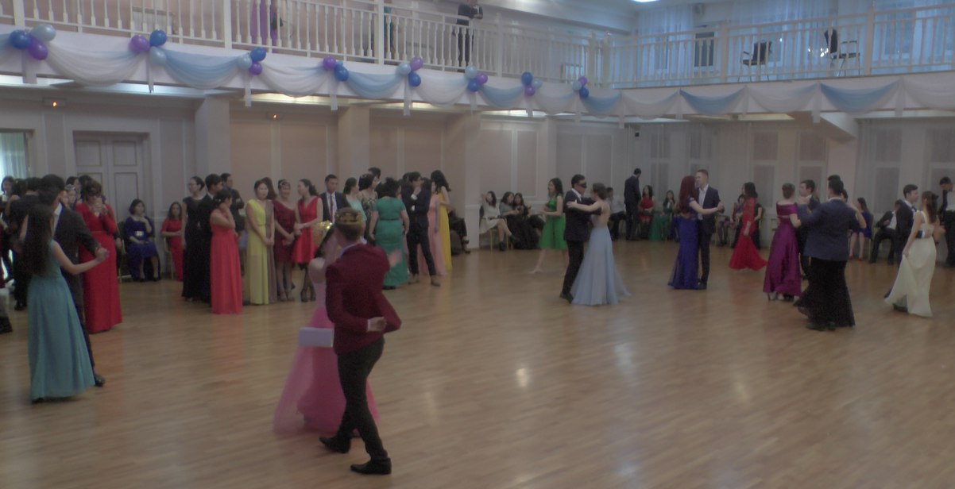
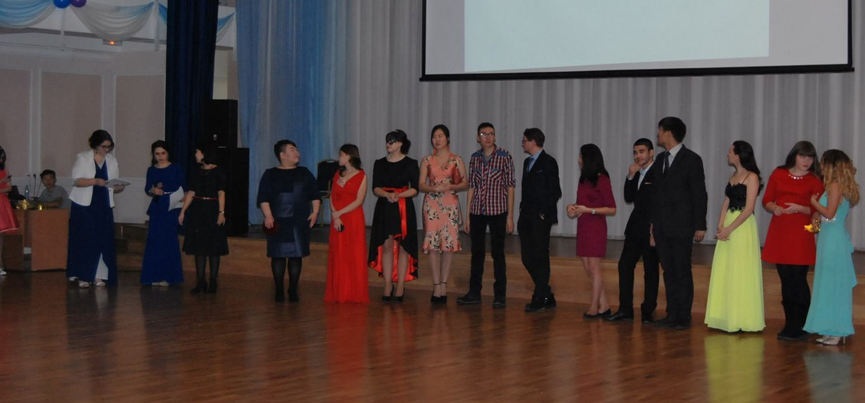
Председатель СНО ФБГиЗ - Новолодский И. В. - 3 курс, биология, группа 01140
Зубенкова М. А. - группа 01450м, землеустройство и кадастры
Ешисамбуева Н. Б. - 4 курс, группа 01130, биология
Тускенова А. В. - группа 01450м, землеустройство и кадастры
Коновалов П. В. – 4 курс, группа 01230, География.
Душкина А. А. - 3 курс, группа 01240, география.
Столбовская К. А. - -группа 01150м, биология.
Буянтуева О.Г., 01230, 4 курс, география

Slide 16
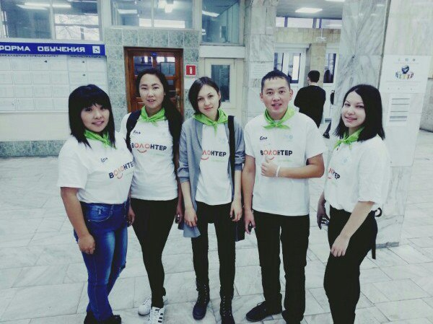
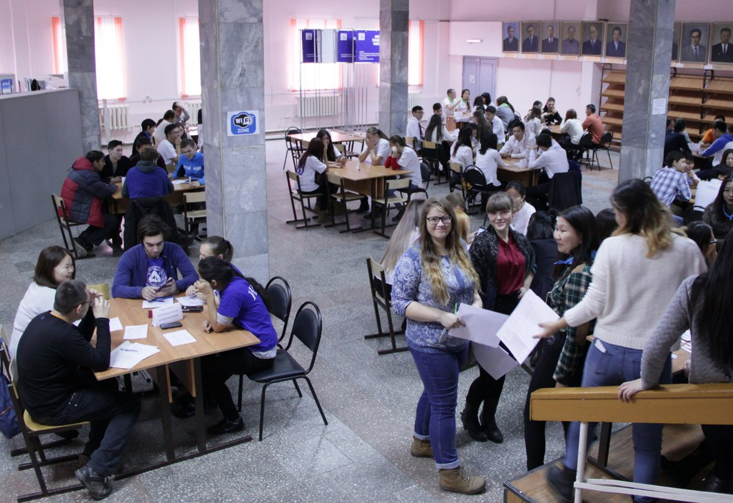
Интеллектуальная игра
«Эрудит – 2016»

Slide 17
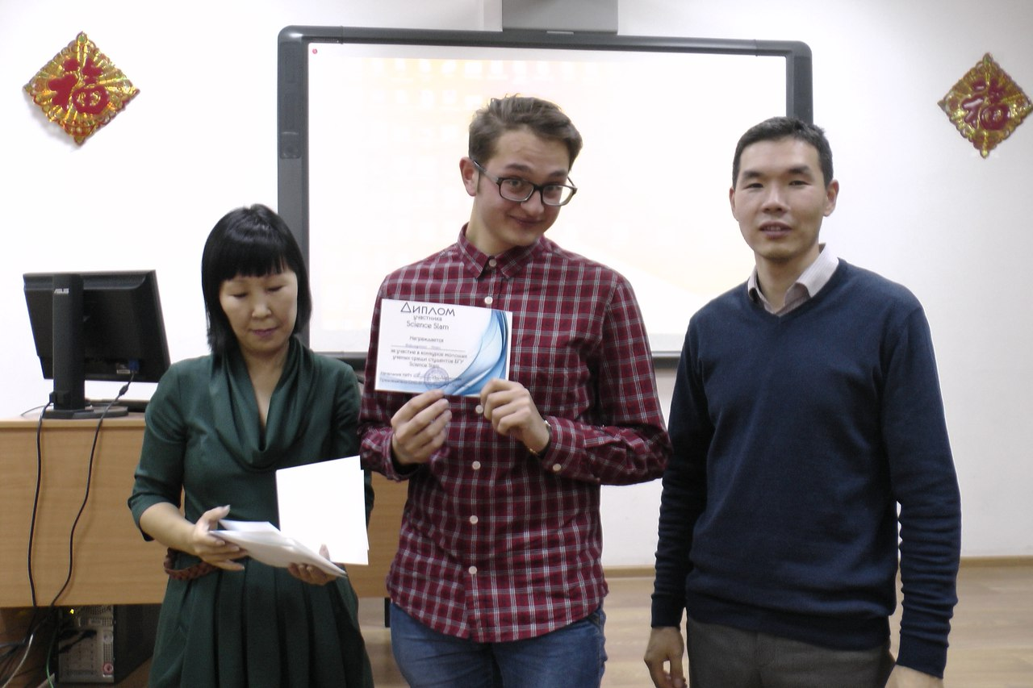
Science Slam 2016

Slide 18
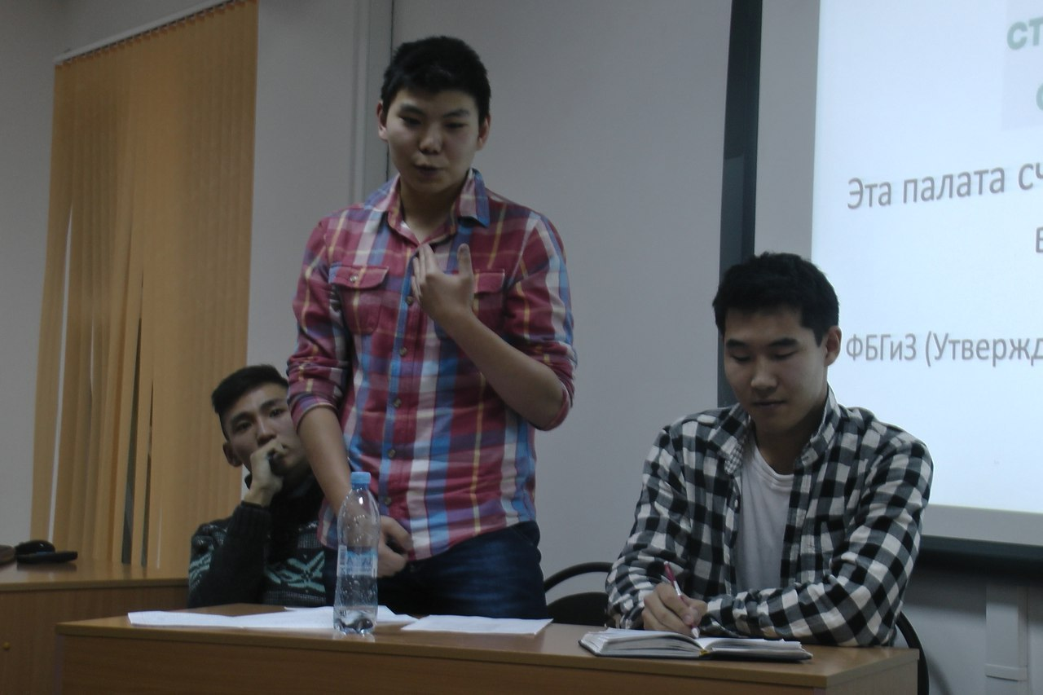
Кубок дебатов 2016

Slide 19
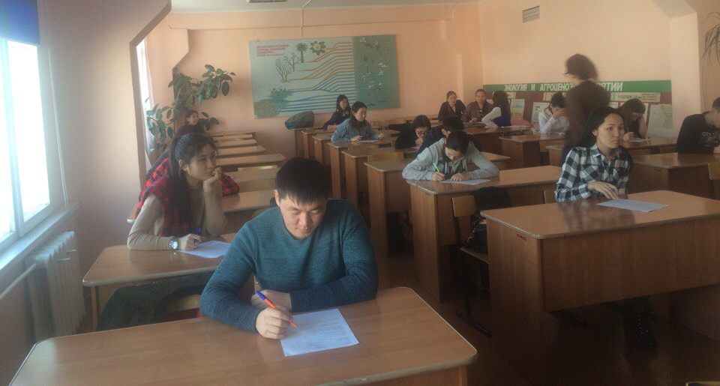
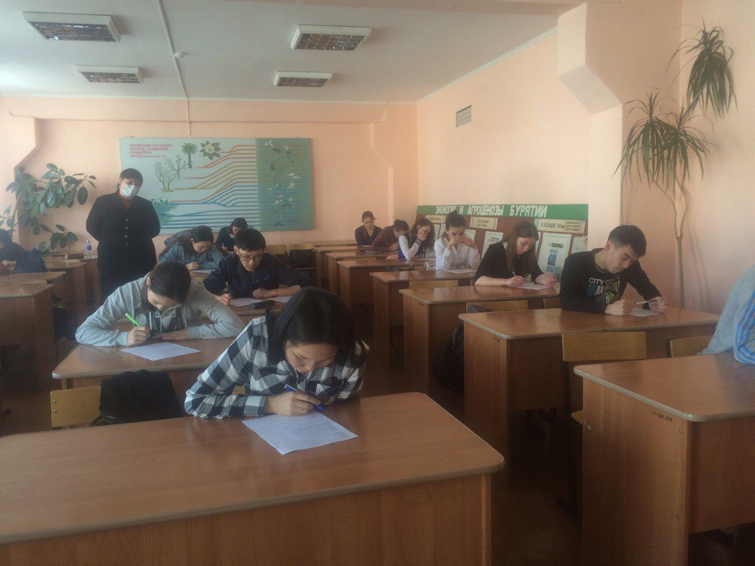
Олимпиада по экологии ФБГиЗ

